Slide 1
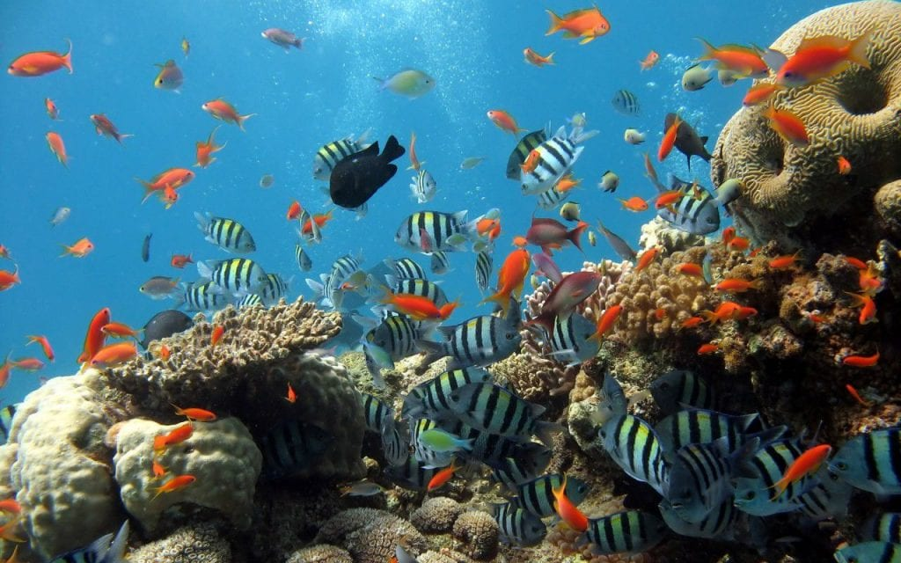
types of fish
انواع السمك

Slide 2
سمك قرش رءس الطرقة
طعام:
الاسماك الصغيرة
عمر:20الى 30 عام
لا يتعايش مع الاسماك المفترسة الاوخره
귀상어 상어
음식: 작은 물고기
나이: 20~30세
다른 육식어류와 공존하지 않는다.
çekiç kafalı köpekbalığı
Gıda:
küçük balık
Yaş: 20 ila 30 yaşında
Diğer yırtıcı balıklarla bir arada bulunmaz.
hammerhead Shark
food: small fish
Age: 20 to 30 years
It does not coexist with other predatory fish

Slide 3
Mors
Yiyecek: küçük balık ve karides
Yaş: 1 ila 5 yıl
Süs balıkları ile birlikte bulunur.
바다 코끼리
먹이: 작은 물고기와 새우
연령: 1세에서 5세
관상어와 공존
Walrus
Food: small fish and shrimp
Age: from 1 to 5 years
Coexists with ornamental fish
حصان البحر
طعام: الاسماك الصغيرة و الروبيان
عمر: من 1 الى 5 سنوات
يتعايش مع السماك الزينة

Slide 4
Dev okyanus manta ışını
Gıda: Zooplankton ve kril
Yaş: 40 yıl
Süs balıkları ile birlikte bulunur
Giant oceanic manta ray
Food: Zooplankton and krill
Age: 40 years
Coexist with ornamental fish
거대한 해양 쥐가오리
먹이: 동물성 플랑크톤과 크릴
나이: 40세
관상어와 공존
العملاق المحيطي مانتا راي
طعام: العوالق الحيوانية والكريل
عمر: 40 عام
يتاعايش مع اسماك الزينة

Slide 5
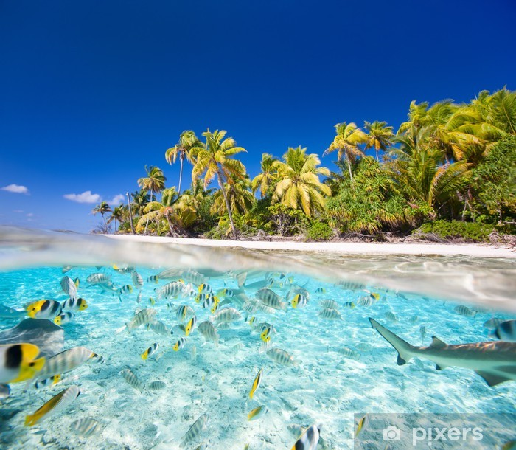
The most common places for me to fish are in these areas

Slide 6
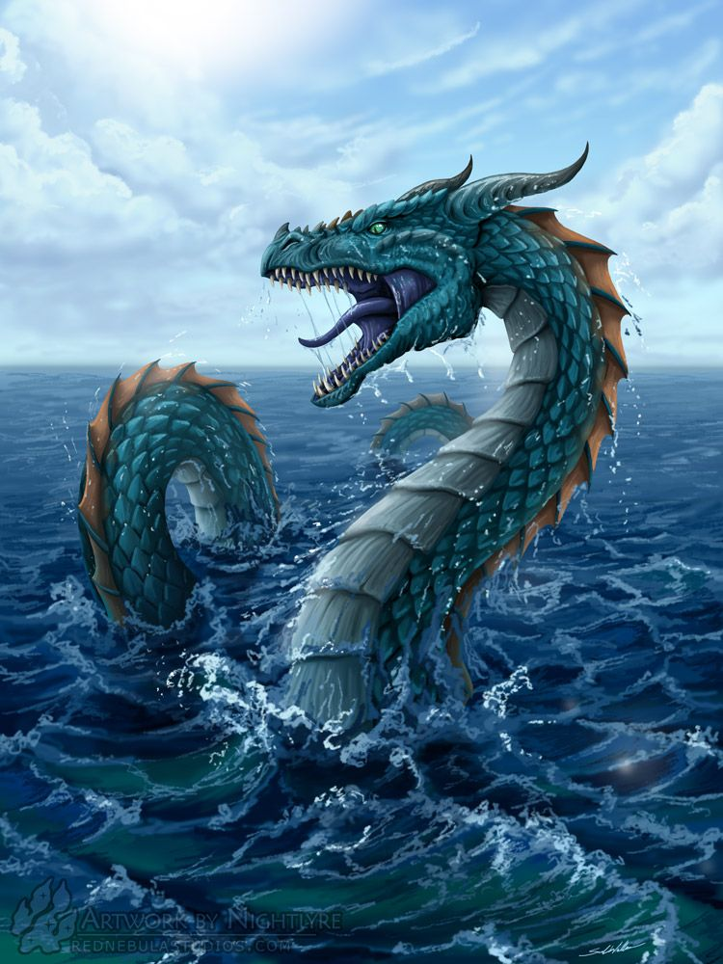
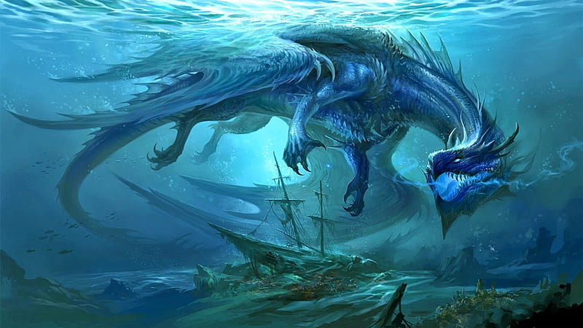
اساطير البحر
sea legends
deniz efsaneleri
바다의 전설

Slide 7
يساعد اصحاب دراسات الاحياء الماءية
المشروع : يستطيع القراءة باكثر من لغة
يمكن التطوير على المشروع بي ان يو ضاف اكثر من كتاب
타키 알라만
taqi al Rahman
프로젝트
project

